Slide 1
МКОУ « Воскресенская СОШ»
4 « а» класс
рук.Волошина Н И
2013 год

Slide 2
Родительское собрание
Тема: «Роль семьи в формировании
личности ребёнка, о поощрениях и наказаниях в семье».

Slide 3
Что значит семья для ребенка?
Семья-это первый устойчивый коллектив в жизни маленького человека.
.

Slide 4
Семья и школа
.
1.Семья и школа-это два социальных института, от согласованности действий, которых зависит эффективность процесса воспитания ребёнка.

Slide 5
Три разновидности неразумной любви.
Выдающийся педагог Сухомлинский говорил: «Там, где нет мудрости родительского воспитания, то существует одна из разновидностей неразумной родительской любви ( любовь умиления, любовь деспотическая, любовь откупа).

Slide 6
Первая разновидность неразумной любви
Любовь умиления-
самое печальное, что можно представить себе в отношениях родителей и детей. Это интенсивная, неразумная, иногда наивная любовь.

Slide 7
. Вторая разновидность неразумной родительской любви
деспотическая любовь
.

Slide 8
. Третья разновидность неразумной родительской любви
.
- любовь откупа

Slide 9
Ребенок учится тому,
Что видит у себя в дому.
Родители - пример ему!
Кто при жене и детях груб,
Кому язык распутства люб,

Slide 10
.
Пусть помнит, что с лихвой получит
От них всё то, чему их учит.
Не волк воспитывает овец.
Походку раку дал отец!
Коль видят нас и слышат дети,

Slide 11
Мы за дела свои в ответе.
И за слова: легко толкнуть
Детей на нехороший путь
Держи в приличии свой дом,
Чтобы не каяться потом.

Slide 12
.
Воспитывать рёбёнка-это нелёгкое дело.

Slide 13
.
наказание- это проявление гнева или нелюбви со стороны того, кто его наказал
Наказание будет эффективно тогда, когда есть поощрение.

Slide 14
.
1. Успехи за 2012- 2013 год
2. План работы на 2013- 2014 год
3. Разное.

Slide 15
Отличники
Карцан Алина
Кулябина Даша
.

Slide 16
Хорошисты
Бундин Сергей
Гейнц Сергей
Жарикова Ольга
Одинцова Юля
Рогачева Вика
Моисеенко Саша
Глазков Данил
.

Slide 17
Телекоммукационные проекты.
Международный конкурс « Тайга»
Диплом 1 степени

Slide 19
Уважаемые родители!
Администрация школы и классный руководитель предупреждают Вас о том, что Вы несете полную ответственность за жизнь, здоровье и безопасность Ваших детей .
Детям категорически запрещается пользоваться авто-, мото- транспортом, огнестрельным оружием. Необходимо соблюдать ПДД, всегда помнить правила поведения на водоемах.
Особую осторожность проявлять в лесу в связи с ККГЛ (клещи).

Slide 20
Правила согласно уставу школы
На основании решения родительского собрания от «_09__» ____09____201_3_г. постановили принять к сведению информацию классного руководителя о необходимости соблюдения детьми «Правил для учащихся».

Slide 21
ДТП
На основании решения родительского собрания от «09___» ____09___201_3_г. постановили принять к сведению информацию классного руководителя о том, что родители полностью несут ответственность за безопасность своих детей в дорожно-транспортных ситуациях, а так же по пути следования в школу и из школы домой.

Slide 22
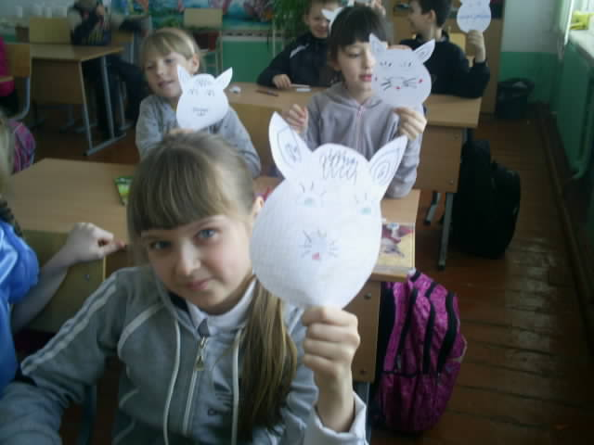
.
Спасибо за внимание

